Slide 1
Gestión social para la equidad, el respeto y promoción de derechos humanos, objetivos de desarrollo sostenible y participación ciudadana.
Grupo Interno de Trabajo Social
Vicepresidencia de Planeación, Riesgos y Entorno – VPRE
Diciembre 2022

Slide 2
La ANI, a través de los contratos de concesión de los proyectos, ha definido obligaciones sociales dentro de las cuales se encuentran programas que contienen actividades armónicas con la promoción y respeto de los derechos humanos, así como con los Objetivos de Desarrollo Sostenible.

Slide 3
Ejecutar programas tendientes a prevenir, mitigar y compensar los impactos sobre el medio socioeconómico, generados por la construcción de los proyectos a cargo de la ANI, con el fin de contribuir al desarrollo sostenible y fortalecer las relaciones con las comunidades del área de influencia de los proyectos.

Slide 4
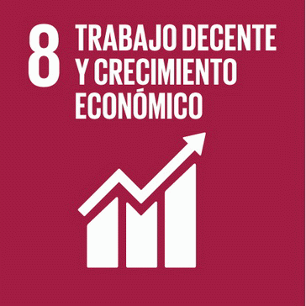
Mediante la vinculación de mano de obra de las comunidades de la zona de influencia de los proyectos y el desarrollo de iniciativas y/o proyectos productivos, se promueve el Derecho al Trabajo en los proyectos a cargo de la Agencia, contribuyendo al cumplimiento del ODS No. 8
722 iniciativas y/o proyectos productivos
Inversión de $4.658 millones
ARTÍCULO 23
Toda persona tiene derecho al trabajo a condiciones equitativas y satisfactorias de trabajo.
386.821 empleos generados en 4G
399.402 empleos en total de todos los modos
Meta 8.3
Promover políticas orientadas al desarrollo que apoyen las actividades productivas, la creación de puestos de trabajo decentes, el emprendimiento, la creatividad y la innovación.
Corte de la información: Diciembre 31 de 2022

Slide 5
APORTES DE LA ANI A LA GENERACIÓN DE EMPLEO y EQUIDAD DE GÉNERO
Actualmente en 4G el 84,62% corresponde a hombres vinculados y el 15,68% a mujeres vinculadas.
ARTÍCULO 23
Toda persona tiene derecho al trabajo a condiciones equitativas y satisfactorias de trabajo
Actualmente en proyectos 4G el 35,80% es Mano de obra calificada y el 64,59
% es Mano de obra no calificada.
Meta 5.a
Emprender reformas que otorguen a las mujeres igualdad de derechos a los recursos económicos

Slide 6
¿QUÉ TIPO DE EMPLEOS SE ESTÁN GENERANDO EN LAS CONCESIONES?
MANO DE OBRA CALIFICADA
Técnicos, tecnólogos y profesionales:
Ingenieros civiles,
Arqueólogos,
Topógrafos,
Profesionales sociales y ambientales,
Inspectores SISO
Administrativos, entre otros.
TIPO DE EMPLEOS
Ayudantes de obras y oficiales de construcción
Auxiliares de arqueología
Servicios generales
Conductores
Recaudadores de peajes
Paleteros y vigilantes
Operador de maquinaria, cadeneros, operadores de equipo pesado, perforadores, auxiliares de carro – taller, entre otros.
MANO DE OBRA NO CALIFICADA
Corte de la información: Diciembre 31 de 2022

Slide 7
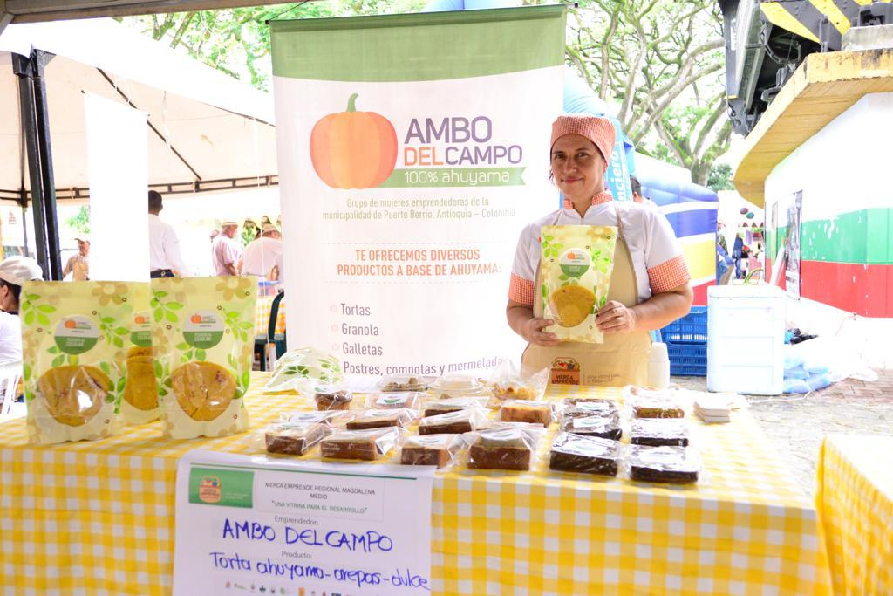
FORTALECIMIENTO DE INICIATIVAS Y/O PROYECTOS PRODUCTIVOS
Las iniciativas y/o proyectos productivos generan desarrollo, prosperidad y mejoramiento de las condiciones económicas para las comunidades étnicas y no étnicas del área de influencia donde se realizan las obras de infraestructura que conectan al país.
Desde la ANI, se realiza una Articulación interinstitucional con entidades como el SENA, las Alcaldías Municipales, las Corporaciones Autónomas Regionales y empresas privadas interesadas en la capacitación de la población en procesos de emprendimiento y desarrollo social.
Corte de la información: Diciembre 31 de 2022

Slide 8
La gestión social de la ANI contiene planes, programas y acciones
Implementando acciones pedagógicas que contribuyen, entre otras cosas, al uso adecuado de la infraestructura para la prevención de accidentes, se promueve el Derecho a la Vida en los proyectos a cargo de la Agencia, así mismo se contribuye al cumplimiento del ODS No. 3 Salud y Bienestar
Más de 37.988 Capacitaciones de cultura vial.
Con mas de 1 millón de Beneficiarios
ARTÍCULO 3
Todo individuo tiene derecho a la vida, a la libertad y a la seguridad de su persona.
68,480 actividades pedagógicas de formación en temas diferentes a cultura vial y arqueología, en los proyectos de concesión a cargo de la ANI han impactado significativamente a 371.501 personas aproximadamente.
Meta 3.6
Reducir a la mitad el número de muertes y lesiones causadas por accidentes de tráfico en el mundo.
Corte de la información: Diciembre 31 de 2022

Slide 9
La gestión social de la ANI contiene planes, programas y acciones
Se promueve, respeta y garantiza el Derecho a la Consulta Previa, de las comunidades étnicas localizadas en el área de influencia de los proyectos, impactando al cumplimiento del ODS No. 16 Paz, Justicia e Instituciones Sólidas.
De los 30 proyectos 4G, 10 han requerido 39 consultas previas. Actualmente se tiene un 100% de avance.
Actualmente se vienen adelantando los procesos consultivos para el proyecto Ruta Caribe con 6 comunidades étnicas.
En proyectos 5G, se han protocolizado las siguientes consultas:
16 consultas previas con 16 comunidades en el proyecto APP Canal del Dique.
Proyecto Buga Buenaventura: 6 CP Protocolizadas.
Proyecto Accesos Cali: 3 CP protocolizadas y 4 en proceso consultivo.
Ciudadela Aeroportuaria Cartagena: 2 CP protocolizadas.
CONSULTA PREVIA
Es el derecho fundamental que tienen los grupos étnicos cuando se toman medidas legislativas, administrativas o aquellas relacionadas con el desarrollo de proyectos, obras o actividades en sus territorios.
Meta 16.7
Garantizar la adopción de decisiones inclusivas, participativas y representativas que respondan a las necesidades a todos los niveles.
Corte de la información: Diciembre 31 de 2022

Slide 10
La gestión social de la ANI contiene planes, programas y acciones
Garantizar el Derecho a la Vivienda Digna de las unidades sociales ubicadas en las áreas de terreno requeridas para los proyectos.
20.089 Unidades Sociales objeto de compensación socioeconómica.
Se han reconocido más de $153.579 millones
374 Unidades Sociales reasentadas.
Con una inversión de $14.142 millones invertidos en planes de reasentamiento.
ARTÍCULO 25
Toda persona tiene derecho a un nivel de vida adecuado que le asegure, así como a su familia, la salud y el bienestar, y en especial la alimentación, el vestido, la vivienda, la asistencia médica y los servicios sociales necesarios.
Meta 1
Garantizar una movilización significativa de recursos procedentes de diversas fuentes, para poner en práctica programas y políticas encaminadas a poner fin a la pobreza en todas sus dimensiones
Corte de la información: Diciembre 31 de 2022

Slide 11
La gestión social de la ANI contiene planes, programas y acciones
Mediante el programa de atención al usuario a través de oficinas fijas, móviles y medios electrónicos y promoviendo la participación comunitaria y el control social se impacta positivamente al respeto y promoción del Derecho a la Participación y al cumplimiento del ODS No. 17 Alianzas para lograr los objetivos.
140 oficinas fijas y satélites y 279 oficinas móviles.
262.954 usuarios atendidos en los sistemas de atención.
19.300 Socializaciones con comunidades realizadas en proyectos ANI.
ARTÍCULO 27
Toda persona tiene derecho a tomar parte libremente en la vida cultural de la comunidad, y a participar en el progreso y en los beneficios que de él resulten.
Meta 17.17
Alentar y promover la constitución de alianzas eficaces en las esferas pública, público-privada y de la sociedad civil aprovechando la experiencia y las estrategias de obtención de recursos de las asociaciones.
.
Corte de la información: Diciembre 31 de 2022

Slide 12
La gestión social de la ANI contiene planes, programas y acciones
En el marco del programa de arqueología preventiva de los proyectos de concesión a cargo de la ANI y dando cumplimiento a los Objetivos de Desarrollo Sostenible 11. Ciudades y Comunidades Sostenibles y 17. Alianzas para lograr los Objetivos e impactando positivamentee a la promoción del Derecho al Patrimonio Cultural
En 4G se tiene un total de 3.123.964 Hallazgos Arqueológicos
En 3G se tiene un total de mas de 7.601.818
En proyectos 4G se tiene un total de 446 Sitios Arqueológicos
En proyectos 3G se tiene un total de 55 Sitios Arqueológicos.
ARTÍCULO 63
Los bienes de uso público, los parques naturales, las tierras comunales de grupos étnicos, las tierras de resguardo, el patrimonio arqueológico de la Nación y los demás bienes que determine la ley son inalienables, imprescriptibles e inembargables.
ARTÍCULO 72
El patrimonio cultural de la Nación está bajo la protección del Estado. El patrimonio arqueológico y otros bienes culturales que conforman la identidad nacional, pertenecen a la Nación y son inalienables, inembargables e imprescriptibles.
En 4G se tienen 61 autorizaciones vigentes para el desarrollo de programas de arqueología preventiva
En 3G se tiene 1 autorización vigente
En 1G se tiene 2 autorizaciones vigentes
Meta 11.4
Redoblar los esfuerzos para proteger y salvaguardar el patrimonio cultural y natural del mundo.
Corte de la información: Diciembre 31 de 2022

Slide 13
La gestión social de la ANI contiene planes, programas y acciones
En el marco del programa de arqueología preventiva de los proyectos de concesión a cargo de la ANI y dando cumplimiento a los Objetivos de Desarrollo Sostenible 11 Ciudades y Comunidades Sostenibles y 17 Alianzas para lograr los Objetivos e impactando positivamentee a la promoción del Derecho al Patrimonio Cultural.
Apoyo al Museo del Oro en el desarrollo de investigaciones arqueológicas en la región caribe orientadas a respaldar el montaje de la remodelación del Museo del Oro Zenú́ de Cartagena.
Se facilitó el acceso a la colección recuperada en el marco del programa de arqueología preventiva de la concesión Puerta del Hierro – Cruz del Viso y de Ruta del Sol 3 (3G).
Se proporcionó información sobre elementos de interés hallados en la concesión Cartagena - Barranquilla.
2 Salas de exposición arqueológica permanentes:
Transversal del Sisga: Sala de exposición arqueológica permanente en la Casa de la cultura de Garagoa.
Pacífico 3: Sala de exposición arqueológica permanente en la Casa de la cultura Belalcázar, Caldas.
Exposiciones temporales en el Centro de Museos de la Universidad de Caldas
Corte de la información: Diciembre 31 de 2022

Slide 14
La gestión social de la ANI contiene planes, programas y acciones
En el marco del programa de arqueología preventiva de los proyectos de concesión a cargo de la ANI y dando cumplimiento a los Objetivos de Desarrollo Sostenible 11. Ciudades y Comunidades Sostenibles y 17. Alianzas para lograr los Objetivos e impactando positivamentee a la promoción del Derecho al Patrimonio Cultural.
Convenios:
Pacífico 3 - Universidad de Caldas - espacios para análisis, tenencia y exposición de materiales arqueológicos (reportan 2 pero debe ser solo 1 y la respuesta del ICANH)
Villavicencio Yopal - Unimeta: espacios para materiales arqueológicos
Puerta de Hierro: Museo Comunitario San Jacinto - Tenencia y exposición de piezas arqueológicas
Alianzas
Puerta de Hierro: Universidad Nacional – Análisis y tenencia de restos óseos humanos.
Girardot Honda Puerto Salgar: Universidad Nacional Análisis y tenencia de restos óseos humanos - NO REPORTADO
POB: Universidad Nacional: apoyo en limpieza de restos óseos
En los proyectos 4G se tienen 3 convenios y 3 alianzas
En proyectos 3G se tienen 3 alianzas.
Corte de la información: Diciembre 31 de 2022

Slide 15
La gestión social de la ANI contiene planes, programas y acciones
En el marco del programa de arqueología preventiva de los proyectos de concesión a cargo de la ANI y dando cumplimiento a los Objetivos de Desarrollo Sostenible 11. Ciudades y Comunidades Sostenibles y 17. Alianzas para lograr los Objetivos e impactando positivamentee a la promoción del Derecho al Patrimonio Cultural.
EXPOSICIONES ARQUEOLÓGICAS
Pacífico 3: Museo de Belalcázar, municipio Belalcázar (desde febrero 2021)
Este municipio recibió́ en custodia 7.400 piezas arqueológicas halladas y rescatadas gracias a la construcción de las obras de mejoramiento y rectificación del corredor entre La Virginia y Asia, la Variante Tesalia -vía nueva que comunicará el sector de Remolinos con el Kilómetro 41, las zonas de depósito de material en los lugares anteriormente mencionados y sectores como La Manuela – Tres Puertas e Irra, todas obras de infraestructura de la Concesión
Exposiciones temporales en el Centro de Museos de la Universidad de Caldas (Solicitud de autorización ICANH de 14 de junio 2022)
Perimetral Oriente de Bogotá: Museo del Oro - Bogotá́ Desde el 2019. Entregadas piezas orfebres.
Corte de la información: Diciembre 31 de 2022

Slide 16
La gestión social de la ANI contiene planes, programas y acciones
En el marco del programa de arqueología preventiva de los proyectos de concesión a cargo de la ANI y dando cumplimiento a los Objetivos de Desarrollo Sostenible 11. Ciudades y Comunidades Sostenibles y 17. Alianzas para lograr los Objetivos e impactando positivamentee a la promoción del Derecho al Patrimonio Cultural.
Contribuciones a distintos museos
Museo del Oro Bogotá́: Perimetral de Oriente entregó piezas orfebres. Museo de la Universidad del Atlántico: Cartagena - Barranquilla entregó colección.
Museo comunitario de San Jacinto: Puerta del Hierro – Cruz del Viso en proceso de entrega de piezas arqueológicas.
Museo de la Universidad de Caldas: como parte del convenio con la concesión Pacífico 3 posiblemente se expondrán algunas de las piezas recuperadas y la universidad tendrá la tenencia de los materiales arqueológicos.
Corte de la información: Diciembre 31 de 2022

Slide 17
La gestión social de la ANI contiene planes, programas y acciones
En el marco del programa de arqueología preventiva de los proyectos de concesión a cargo de la ANI y dando cumplimiento a los Objetivos de Desarrollo Sostenible 11. Ciudades y Comunidades Sostenibles y 17. Alianzas para lograr los Objetivos e impactando positivamentee a la promoción del Derecho al Patrimonio Cultural.
Respaldo de Universidades en actividades arqueológicas en algunas de las Concesiones
Universidad de los Andes apoya el desarrollo del Programa de Arqueología Preventiva de la Concesión Perimetral de Oriente de Cundinamarca.
Universidad de Caldas por medio del convenio con la concesión Pacífico 3 destina espacios para realizar el análisis de los materiales y además desde el equipo de arqueología de la concesión se hacen actividades académicas con los estudiantes de arqueología utilizando los materiales arqueológicos recuperados en el proyecto.
Universidad Nacional sede Bogotá realizó análisis de restos óseos humanos de las concesiones Girardot Honda Puerto Salgar y Puerta de Hierro Cruz del Viso. Adicionalmente, apoyará a Perimetral de Oriente con el análisis de los restos óseos humanos.
Universidad del Meta apoya el desarrollo de las actividades de laboratorio por medio de la destinación de espacios exclusivos para la concesión Villavicencio Yopal.
Universidad del Atlántico encargada del análisis y tenencia de los materiales arqueológicos de la concesión Cartagena Barranquilla.
Universidad Externado de Colombia: apoyo en revisión de procesos de la concesión Ruta del Sol 3. Adicionalmente en proceso de vinculación por medio de convenio con el proyecto Villavicencio Yopal para análisis de materiales arqueológicos.
Universidad del Norte: apoyo en el desarrollo de análisis de restos óseos de fauna y malacológicos del proyecto Ruta del Sol 3.
Universidad ICESI: interés en realizar análisis genéticos a restos óseos humanos rescatados en proyectos de la ANI.
Universidad del Magdalena: visitas académicas al proyecto Ruta del Sol 3, apoyo con análisis y tenencia de restos óseos humanos, harán réplicas de 4 individuos rescatados y entregarán 1 a la concesión. Además también harán réplica de 1 tumba y enseñarán a arqueólogos encargados del proyecto sobre manejo y conservación de restos óseos. Vinculación de estudiantes tesistas de la línea de investigación forense.
Universidad de Antioquia: posiblemente realizará análisis de restos óseos de fauna de parte de la colección de la concesión Ruta del Sol 3.
Corte de la información: Diciembre 31 de 2022

Slide 18
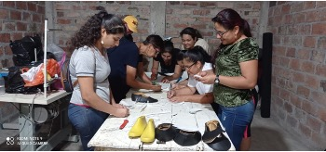
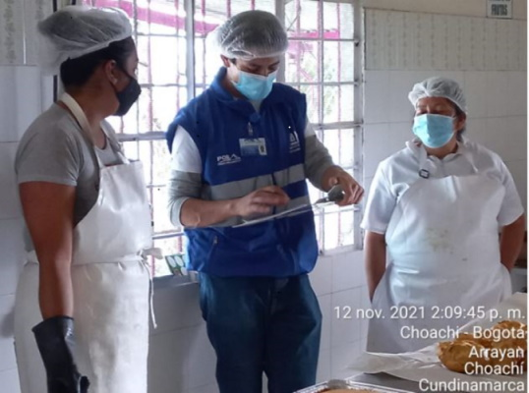
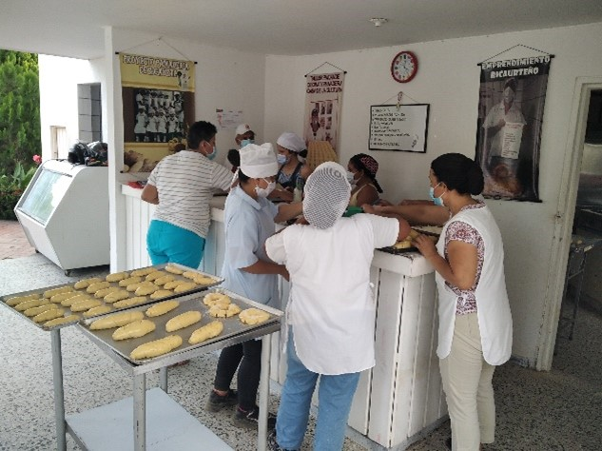
ALGUNOS CASOS DE ÉXITO
Proyecto Productivo Asocoventol
Proyecto Cuarta Generación: Cambao Manizales
Proyecto Asociación el Antojo
Proyecto Cuarta Generación: Perimetral de Oriente
Proyecto Productivo Asoemprendedoras
Proyecto Cuarta Generación: Tercer Carril
Corte de la información: Diciembre 31 de 2022

Slide 19
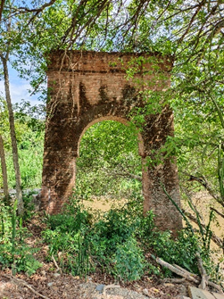
ALGUNOS CASOS DE ÉXITO
Declaratoria de sitio como bien de interés cultural del departamento
A través de la gestión del equipo de arqueología de la concesión se logró que los estribos de un puente colgante que se encuentran a orillas del Río Baché, en la UF 2B, fueran declarados Bien de Interés Cultural del Departamento. La construcción y uso de este puente se remonta a comienzos del siglo XX.
Corte de la información: Diciembre 31 de 2022

Slide 20
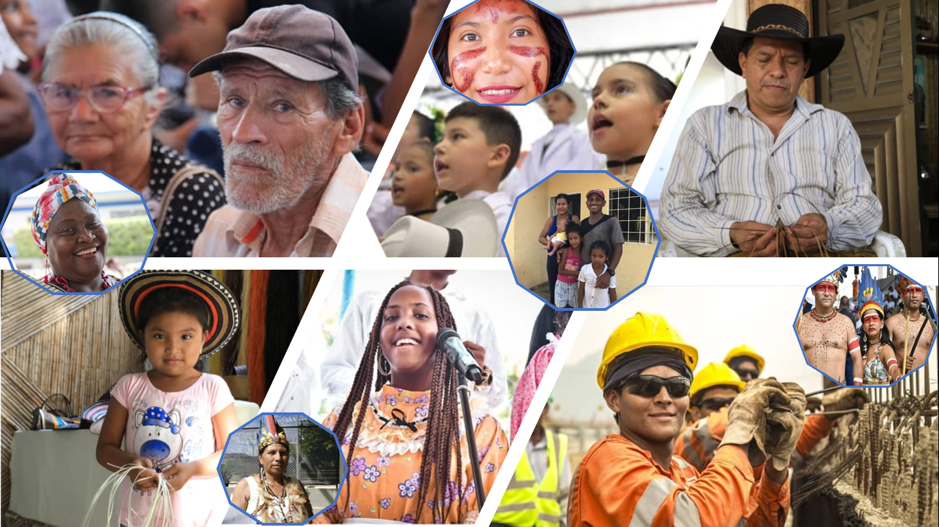
La gestión social de la ANI contiene planes, programas y acciones enfocadas al fin de la pobreza
Fuente: @ani_colombia

